Slide 1

CORSO DI ARCHITETTURA DEGLI ELABORATORI II A.A. 2019-2020
Docente:
Dr. Silvestro Roberto Poccia

Slide 2
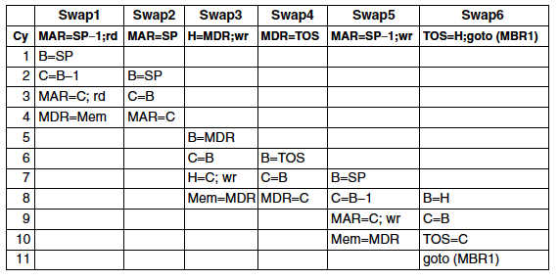
Nonostante il programma in Mic-3 richieda piu' cicli di un programma Mic-2, Mic3 e' ancora piu' veloce.
Se un ciclo di Mic3 impiega ΔT nsec, allora Mic3 impiega 11ΔT nsec per eseguire una SWAP.
Mic-2 impiega6 ciclidi 3ΔT ciascuno, per un totale di 18ΔT

Slide 3
Ottimizzazione della microarchitettura: la pipeline di MIC3
Vi sono delle DIPENDENZE fra istruzioni che talvolta impediscono lo svolgimento della loro esecuzione (anche parziale) in parallelo:
RAW – Read After Write Non si può leggere un operando non
ancora aggiornato da una istruzione
precedente
WAR – Write After Read Non si può aggiornare un registro se
una istruzione precedente lo sta ancora
utilizzando in lettura
WAW – Write After Write Gli aggiornamenti di un dato registro
devono avvenire nell’ordine giusto (come
indicato dalla sequenza di istruzioni nel codice) facilmente risolvibile utilizzando registri nascosti

Slide 4
Ottimizzazione della microarchitettura
Esempio: supponiamo che si debba eseguire il seguente frammento di codice IJVM costituito dalle seguenti istruzioni:ILOAD x, BIPUSH 10, IADD , ISTORE x, la corrispondente sequenza di microistruzioni (MIC2) è:
iload 1 MAR = LV + MBR1U; rd
iload 2 MAR = SP = SP + 1
iload3 TOS = MDR; wr; goto (MBR1) MBR1=BIPUSH → bipush1
bipush1 SP = MAR = SP + 1
bipush2 MDR = TOS = MBR1; wr; goto (MBR1) MBR1=IADD → iadd1
iadd1 MAR = SP = SP - 1; rd
iadd2 H = TOS
iadd3 MDR = TOS = MDR+H; wr; goto (MBR1) MBR1=ISTORE → istore1
istore1 MAR = LV + MBR1U
istore2 MDR = TOS; wr
istore3 MAR = SP = SP - 1; rd
istore4 (nop)
istore5 TOS = MDR; goto (MBR1)
I colori evidenziano alcuni possibili casi di conflitto RAW (Read After Write) che, se verificati, causano stallo : non è certo che tali conflitti si verifichino in pratica perché le istruzioni potenzialmente in conflitto potrebbero essere distanziate nel tempo a causa di altri stalli

Slide 5
Ottimizzazione della microarchitettura
Esempio: supponiamo che si debba eseguire un programma IJVM costituito dalle seguenti istruzioni:ILOAD x, BIPUSH 10, IADD , ISTORE x
t1 | MIR1=iload1; goto iload2 A=MBR1U, B=LV | Bolla (MIR2=nop) | Bolla (MIR3=nop) | no mem op
t2 | MIR1=iload2; goto iload3 B=SP | MIR2=iload1 C=A+B (LV+MBR1U) | Bolla(MIR3=nop) | no mem op
t3 | MIR1=iload3; STALLO (per MDR) | MIR2=iload2 C = B+1 (SP+1) | MIR3=iload1 MAR=C (LV+MBRU1);rd | no mem op
t4 | MIR1=iload3 STALLO (per MDR) | Bolla (MIR2=nop) | MIR3=iload2 MAR=SP=C (SP+1) | MDR=mem (rd iload1)
t5 | MIR1=iload3 ; goto (bipush1) B = MDR | Bolla (MIR2=nop) | Bolla(MIR3=nop) | no mem op
t6 | MIR1=bipush1; goto bipush2 B = SP | MIR2=iload3 C = B (MDR) | Bolla(MIR3=nop) | no mem op
t7 | MIR1=bipush2; goto (iadd1) A = MBR1 | MIR2=bipush1 C = B +1 (SP+1) | MIR3=iload3 TOS=C (MDR);wr; | no mem op
t8 | MIR1=iadd1; goto iadd2 STALLO (per SP) | MIR2=bipush2 C = B (MBR1) | MIR3=bipush1 MAR = SP =C (SP+1) | mem=MDR (wr iload3)
t9 | MIR1=iadd1; goto iadd2 B = SP | Bolla (MIR2=nop) | MIR3=bipush2 TOS=MDR=C (MBR1);wr | no mem op
t10 | MIR1=iadd2; goto iadd3 B = TOS | MIR2=iadd1 C = B-1 (SP-1) | Bolla(MIR3=nop) | mem = MDR (wr bipush2)
MBR1
MBR1
Notes:
In t7 attenzione all’ordine in cui viene usato
MBR1 per leggere l’operando di BIPUSH e per la goto (MBR1). Funziona perche’ MPC viene caricato da MBR1 solo alla FINE del ciclo, quando l’operando e’ gia’ stato prelevato.

Slide 6
Ottimizzazione della microarchitettura
t10 | MIR1=iadd2; goto iadd3 B = TOS | MIR2=iadd1 C = B-1 (SP-1) | Bolla(MIR3=nop) | mem = MDR (wr bipush2)
t11 | MIR1=iadd3; STALLO (per MDR e H) | MIR2 = iadd2 C = B(TOS) | MIR3=iadd1 MAR = SP = C (SP-1); rd | no mem op
t12 | MIR1=iadd3; STALLO (per MDR e H) | Bolla (MIR2=nop) | MIR3=iadd2 H = C (TOS) | MDR = mem (rd iadd1)
t13 | MIR1=iadd3; goto (istore1) A = H, B = MDR | Bolla (MIR2=nop) | Bolla(MIR3=nop) | no mem op
t14 | MIR1= istore1;goto istore2 A = MBR1U, B = LV | MIR2 = iadd3 C = A + B (H + MDR) | Bolla(MIR3=nop) | no mem op
t15 | MIR1 = istore2; goto istore3 B = TOS STALLO (per TOS) | MIR2 = istore1; C = A + B (LV + MBR1U) | MIR3 = iadd3 MDR=TOS=C (H+MDR);wr | no mem op
t16 | MIR1 = istore2; goto istore3 B = TOS | Bolla (MIR2=nop) | MIR3=istore1 MAR = C (LV+MBR1U) | mem = MDR (wr iadd3)
t17 | MIR1= istore3; goto istore4 B = SP | MIR2=istore2 C = B (TOS) | Bolla(MIR3=nop) | no mem op
t18 | MIR1=istore4;goto istore5 (nop) | MIR2 = istore3 C = B-1 (SP-1) | MIR3 = istore2 MDR = C (TOS);wr | no mem op
t19 | MIR1=istore5; STALLO (per MDR) | MIR2 = istore4 (nop) | MIR3 = istore3 MAR = C (SP-1);rd | mem = MDR (wr istore2)
MBR1

Slide 7
Ottimizzazione della microarchitettura
t19 | MIR1=istore5; STALLO (per MDR) | MIR2 = istore4 (nop) | MIR3 = istore3 MAR = C (SP-1);rd | mem = MDR (wr istore2)
t20 | MIR1=istore5; STALLO (per MDR) | Bolla (MIR2=nop) | MIR3 = istore4 (nop) | MDR = mem (rd istore3)
t21 | MIR1=istore5; goto (MBR1) B = MDR | Bolla (MIR2=nop) | Bolla(MIR3=nop) | no mem op
t22 | .... | MIR2 = istore5 C = B (MDR) | Bolla(MIR3=nop) | no mem op
t23 | .... | ... | MIR3 = istore5 TOS = C (MDR) | no mem op
Sono state eseguite 13 microistruzioni in 23 cicli
i primi due cicli sono serviti allo riempimento della pipeline che inizialmente era vuote,
se non ci fossero mai stati conflittiavremmo potuto eseguire 21 microistruzioni.
Il throughput è stato di 0.6 microistruzioni/ciclo.
Il throughput minimo e’ 0.333 quello massimo e’ 1.
Poichè la durata dei cicli nella architettura MIC-3 durano (circa) 1/3 dei cicli del MIC-2, abbiamo comunque risparmiato (13*3)-23=39-23 = 16 cicli di MIC-3, ovvero un po’ più di 5 cicli di MIC-2.

Slide 8
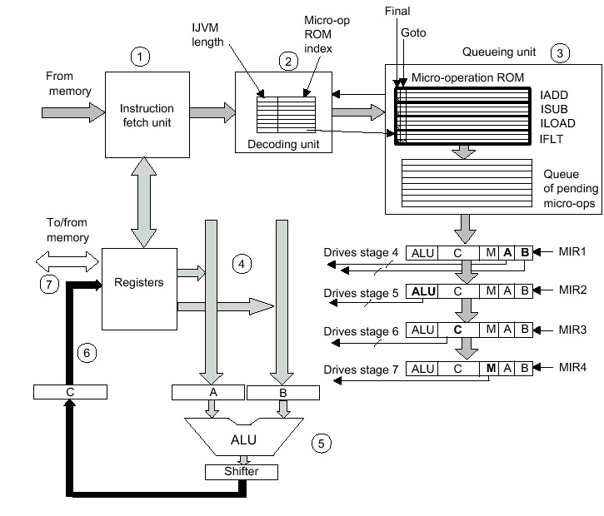
Ottimizzazione della microarchitettura
MIC-4
Due unita’ funzionali aggiuntiverispetto a MIC-3:
Decoding,
Queueing
Oltre a quattro MIR

Slide 9

Ottimizzazione della microarchitettura MIC4
Come Mic-3, Mic-4 ha un’IFU che fa un pre-fetch delle word dalla memoria e alimenta i vari MBR;
IFU alimenta inoltre un nuovo componente, la decoding unit.
Al suo interno, essa ha una ROM indicizzata, a forma di tabella, per op code IJVM. Ogni riga di questa tabella contiene due parti:
la lunghezza dell’istruzione IJVM
un indice che punta a un’altra ROM chiamata micro-operation ROM.

Slide 10
Ottimizzazione della microarchitettura MIC4
La lunghezza dell’istruzione IJVM è usata per permettere alla decoding unit di parsificare il flusso entrante di byte in istruzioni, di modo che sappia sempre quali byte sono opcode e quali byte sono operandi.
Se la lunghezza dell’operazione è di 1 byte (p.e., POP), allora la decoding unit sa che il prossimo byte è un opcode.
Invece, se la lunghezza dell’istruzione corrente è di 2 bytes, la decoding unit sa che il prossimo byte è un operando, seguito immediatamente da un altro opcode;

Slide 11
Ottimizzazione della microarchitettura MIC4
Nella queueing unit, la ROM contiene un microprogramma, con tutte le istruzioni IJVM, chiamate micro-operations.
Queste righe devono essere ordinate;
Le micro-operazioni sono simili alle micro-instruzioni che abbiamo visto in Mic2, con l’eccezione dei campi NEXT ADDRESS e JAM che sono assenti;
In più, abbiamo due nuovi bit :
Final, pari all’ultima micro-operazione di una sequenza di micro-operazioni IJVM;
Goto: marca le micro-operazioni che sono micro-salti condizionali

Slide 12
Ottimizzazione della microarchitettura MIC4
La queueing unit ricevericeve un indice di una micro-operazione dalla decoding unit;
Poi cerca la micro-operazione e la copia nella coda, insieme a quella dopo e cosi’ via;
Il processo si ferma solamente quando incontra una micro-istruzione con il Final bit a 1.
Copia comunque anche quella, ma poi si ferma!

Slide 13
Ottimizzazione della microarchitettura MIC4
Assumendo di non considerare una micro-operazione con il bit di Goto a 1 e di avere spazio nella coda, la queueing unit, allora invia un signal di acknowledgement alla decoding unit.
Quando la decoding unit riceve il segnale acknowledgement, invia l’indice della istruzione IJVM seguente alla queueing unit.
In questo modo, la sequenzadell instruzioni IJVM in memoria sono convertite in una sequenza di micro-operazioni in una coda.
Queste micro-operazioni alimentano una serie di nuovi registry MIRx, che inviano I segnali per controllare il data path.

Slide 14
Ottimizzazione della microarchitettura MIC4
Dobbiamo ora tener conto di un altro fattore:
Quei campi di ogni micro-operazione che non sono attivi allo stesso tempo.
Dall’architettura Mic3, ricordiamo che:
I campiA e B sono attivi durante il primo ciclo;
Il campo ALU è attivo durante il secondo ciclo;
Il campo C è attivo durante il terzo ciclo;
Tutte le operazioni di memoria avvengono nel quarto ciclo
MIC-4

Slide 15
Ottimizzazione della microarchitettura MIC4
Il MIC4 introduce 4 MIR indipendenti;
All’inizio di ogni ciclo di clock (I tempi Δw visti nelle lezioni precedenti),
MIR3 viene ricopiato in MIR4,
MIR2 è ricopiato in MIR3,
MIR1 è ricopiato in MIR2
MIR1 è caricato con una nuova micro-operazione dalla coda delle micro-operazioni
Poi, ogni MIR emette i suoi segnali di controllo, ma solo alcuni sono usati a ogni fase(stage):

Slide 16
Ottimizzazione della microarchitettura MIC4
I campi A e B di MIR1 sono usati per selezionare i registri che guidano i latch A and B, ma il campo ALU in MIR1 non è usato e non è connesso a nient’altro nel data path.
Un ciclo di clock dopo, questa micro-operazione è stata copiata dentro MIR2 e I registri che ha selezionato sono ora al sicuro nei latch A e B in attesa di nuove avventure
Il suo campo ALU viene utilizzato per pilotare l’ALU.
Nel ciclo seguente, il campo C scriverà il risultato nei registri. Dopo di chè, si sposterà su MIR4 per iniziare le eventuali operazioni in memoria utilizzando il contenuto del MAR (o del MDR, per una scrittura).

Slide 17
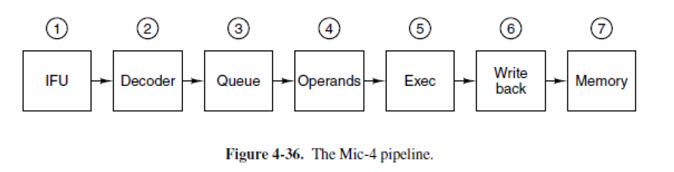
Ottimizzazione della microarchitettura MIC4
Alcune istruzioni IJVM, come IFLT, possono saltare in base al valore del bit N. Quando si verifica un micro salto, la pipeline non può continuare;
•Per questo motivo, c’è un bit Goto nella micro-operazione;
•Quando la queueing unit incontra una micro-operazione con questo bit a 1 mentre lo copia nella coda, capisce che c’è un problema in vista e si trattiene dall’inviare un acknowledgement alla decoding unit.
•Di conseguenza, la macchina sarà in stallo fino a quando il micro-salto non è stato risolto

Slide 18
Considerazione sui SALTI
Il viandante pigro:
Un viandante segue un percorso composto da tappe in modo sequenziale;
Occasionalmente, si presenta al viandante un bivio:
Essendo pigro, il viandante non guarda il navigatore, continuando a procederei sequenza;
Ci sono due casi:
O il viandante ha indovinato(per caso) la strada giusta, e tutto va bene;
Oppure il viandante ha in boccato la strada sbagliata(il navigatore lo avverte). A questo punto, deve ritornare indietro e imboccare la via giusta;

Slide 19
Ottimizzazione della microarchitettura
Il problema dei salti condizionati:
Quando si trova una microistruzione di salto condizionato (bit JAMN o JAMZ del campo JAM diversi da zero)
non si ha la certezza della destinazione del salto fino a dopo l’esecuzione da parte dell’ALU
Quindi in caso di salto condizionato in MIR3 e 4 si forma una “bolla” (nel ciclo in cui l’istruzione di salto condizionato si trova nello stadio dell’ALU) e la nuova microistruzione sarà caricata con un ciclo di ritardo
ESEMPIO: istr1: Z=TOS; if (Z) goto istr2 else goto istr3 (ipotizzo TOS==0)
MIR1=istr1; goto ?? B = TOS | (istruzioni già presenti nella pipeline) | (istruzioni già presenti nella pipeline) | (eventuale op. in memoria)
MIR1=?? STALLO | MIR2=istr1; C=B; Z = (1 se C=0; 0 se C≠0) | (istruzioni già presenti nella pipeline)
MIR1=istr2 (hp.TOS==0) Caricamento operandi Dell’istruzione in istr2 | BOLLA | MIR3=istr1; (nessun registro destinazione)

Slide 20
Ottimizzazione della microarchitettura
Il problema dei salti condizionati:
Per evitare di perdere sempre un ciclo (o piu’ cicli, se la pipeline ha piu’
stadi) si puo’ tirare a indovinare: BRANCH PREDICTION
Una volta fatta la previsione, se questa era corretta non si perde alcun ciclo, altrimenti occorre fare un’operazione di SQUASHING (svuotare la parte di pipeline contenente le istruzioni che non dovevano essere caricate, e ripartire dal caricamento dell’istruzione giusta
Tecniche di Branch Prediction:
tecniche statiche
euristiche (es. salti in avanti non eseguiti, salti indietro eseguiti)
con indicazione compilatore (introducendo nel linguaggio macchina istruzioni di salto che contengono l’indicazione del compilatore)
tecniche dinamiche (mantenere una tabella che registra informazioni sul comportamento passato)

Slide 21
Ottimizzazione della microarchitettura
Predizione dei salti:
ESEMPIO: istr1: Z=TOS; if (Z) goto istr2 else goto istr3 (ipotizzo TOS==0)
CASO 1: il meccanismo di predizione fa una predizione esatta (istr2)
CASO 2: il meccanismo di predizione fa una predizione errata (istr3)
MIR1=istr1; goto ?istr2? B = TOS | (istruzioni già presenti nella pipeline) | (istruzioni già presenti nella pipeline) | (eventuale op. in memoria)
MIR1=istr2 Caricamento operandi dell’istruzione in istr2 | MIR2=istr1; C=B; Z = (1 se C=0; 0 se C≠0) | (istruzioni già presenti nella pipeline)
MIR1=istr seguente | MIR2=istr2; C=funzione ALU istr2 | MIR3=istr1; (nessun registro destinazione)

Slide 22
Ottimizzazione della microarchitettura
Predizione dei salti:
CASO 2: il meccanismo di predizione fa una predizione errata (istr3)
MIR1=istr1; goto ?istr3? B = TOS | (istruzioni già presenti nella pipeline) | (istruzioni già presenti nella pipeline) | (eventuale op. in memoria)
MIR1=istr3 Caricamento operandi dell’istruzione in istr3 | MIR2=istr1; C=B; Z = (1 se C=0; 0 se C≠0) | (istruzioni già presenti nella pipeline)
MIR1=istr2 (hp.TOS==0) Caricamento operandi Dell’istruzione in istr2 | (squashing) BOLLA | MIR3=istr1; (nessun registro destinazione)

Slide 23
Ottimizzazione della microarchitettura
Predizione dinamica:
Si utilizza una tabella che registra per ogni indirizzo di istruzione di salto condizionato (di linguaggio macchina) l’esito dell’ultima esecuzione (è stato effettuato il salto oppure no) in un bit: 0 = non salta; 1=salta;
quando si incontra nuovamente la stessa istruzione di salto si utilizza come predizione ciò che è accaduto la volta prima,
poi si registra ciò che è effettivamente successo nella esecuzione corrente
la prima volta che si incontra l’istruzione di salto si segue un metodo euristico)
Come al punto 1, ma vengono usati 2 bit anziché uno solo:
dovrebbe migliorare la probabilità di scegliere sempre correttamente soprattutto nel caso di cicli
Salto
Non salto
Salto
Salto
Salto
predizionenon salto
0 0
predizionenon salto
0 1
predizionesalto
1 0
Predizione
salto
1 1
Non salto
Non salto
Non salto

Slide 24
Ottimizzazione: le istruzioni di salto
Le informazioni necessarie per la predizione dinamica dei salti vengono memorizzate in MEMORIE ASSOCIATIVE (sono memorie simili a quelle utilizzate per realizzare le cache) che vengono indirizzate in base al contenuto:
è possibile chiedere alla memoria associativa di restituire il contenuto del campo
«Branch/no branch» (a)
o «prediction bits» (b)
o «Target address» (c)
in base al contenuto del campo «Branch address» (cioè in base all’indirizzo dell’istruzione di salto condizionato su cui dobbiamo effettuare la predizione)

Slide 25
Ridurre gli stalli causati da dipendenze:
esecuzione fuori ordine

Slide 26
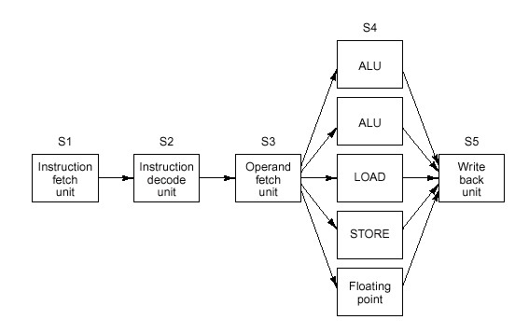
Ottimizzazione della microarchitettura
Architetture superscalari
Si possono eseguire diverse istruzioni in parallelo (purché compatibili)
Osservazione: stiamo ipotizzando che lo stadio di esecuzione sia dotato di più unità funzionali equindi possa eseguire più istruzioni in parallelo, e che l’unità di decodifica sia più veloce dell’unità di esecuzione (altrimenti non riuscirebbe ad alimentare le molte unità funzionali disponibili)
L’effetto negativo delle dipendenze puo’ essere mitigato ammettendo
l’esecuzione delle istruzioni secondo un ordine diverso rispetto alla
sequenza originale del programma (il risultato pero’ dev’essere uguale!)

Slide 27
Ottimizzazione della microarchitettura
Esempio di esecuzione in ordine e non
macchina con 8 registri (R0-R7)
istruzioni aritmetiche a 3 operandi Ri = Rj op Rk
-possono essere avviate 2 istruzioni alla volta
-istruzioni semplici (+/-) impiegano 1 ciclo,
-quelle più complesse (*) 2 cicli
(se una istruzione semplice e’ avviata al ciclo n, viene eseguita al ciclo n+1, e il risultato scritto al ciclo n+2, se e’ complicata, viene eseguita in due cicli, n+1 e n+2, ed il risultato viene scritto al ciclo n+3)
Vediamo prima l’esecuzione in ordine delle istruzioni, e poi l’esecuzione non necessariamente ordinata delle stesse (sempre rispettando le dipendenze).

Slide 28
Ora vediamo l’esecuzione ordinata:
le istruzioni devono essere sia avviate (Issued – colonna Iss) sia concluse (Retired – colonna Ret) in ordine e rispettando sia le dipendenze
di tipo RAW (una istruzione usa come operando il risultato di una istruzione precedente)
e sia le dipendenze di tipo WAR e WAW (Scrittura di un risultato in un registro destinazione usato come operando da istruzioni precedenti ancora in corso o scrittura di un risultato in un registro destinazione usato come destinazione anche da altre istruzioni in corso)
A questo scopo si mantengono due tabelle,
ciascuna con un contatore per ogni registro, che indicano in ogni unità di tempo quali registri sono in uso come
operandi o
destinazione del risultato di istruzioni in corso (istruzioni avviate ma non ancora concluse).
In teoria si dovrebbe tenere un’analoga tabella per tenere conto delle unità funzionali occupate, ma per semplicità assumiamo di avere sempre abbastanza unità funzionali a disposizione

Slide 29
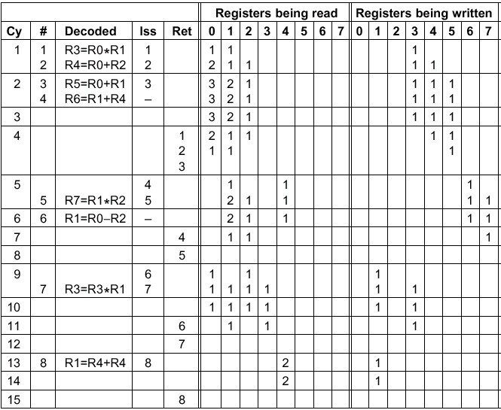
Ottimizzazione della microarchitettura
RAW
(2 conclusa, ma 1 no)
WAR
RAW
7
1
1
1
1
1
1
WAR
1
1
1
7

Slide 30
 |  |  |  |  | R | R | R | R | R | R | R | R | W | W | W | W | W | W | W | W
Cy | N | Decoded | Iss | Ret | 0 | 1 | 2 | 3 | 4 | 5 | 6 | 7 | 0 | 1 | 2 | 3 | 4 | 5 | 6 | 7
1 | 1 2 | R0=R0*R1 R4=R0+R2 | 1 2 |  | 1 2 | 1 | 1 |  |  |  |  |  |  |  |  | 1 | 1
2 | 3 4 | R5=R0+R1 R6=R1+R4 | 3 - |  | 3 | 2 | 1 |  |  |  |  |  |  |  |  |  |  | 1
3 |  |  |  |  | 3 | 2 | 1 |  |  |  |  |  |  |  |  | 1 | 1 | 1
4 |  |  |  | 1 2 3 | 2 1 | 1 1 |  |  |  |  |  |  |  |  |  |  | 1 | 1 1
5 | 5 | R7=R1*R2 | 4 5 |  |  | 1 2 |  |  | 1 |  |  |  |  |  |  |  |  |  | 1 | 1
6 | 6 | R1=R0-R2 |  |  |  |  |  |  | 1 |  |  |  |  |  |  |  |  |  | 1 | 1
7 |  |  |  | 4 |  |  |  |  |  |  |  |  |  |  |  |  |  |  |  | 1
8 |  |  |  | 5
9 | 7 | R3=R3*R1 | 6 - |  | 1 |  | 1
10 |  |  |  |  | 1 |  | 1
11 |  |  |  | 6
12 |  |  | 7 |  |  | 1 |  | 1 |  |  |  |  |  |  |  | 1
13 | 8 | R1=R4+R4 | - |  |  | 1 |  | 1 |  |  |  |  |  |  |  | 1
14 |  |  |  |  |  | 1 |  | 1 |  |  |  |  |  |  |  | 1
15 |  |  |  | 7
16 |  |  | 8 |  |  |  |  |  | 2 |  |  |  |  | 1
17 |  |  |  |  |  |  |  |  | 2 |  |  |  |  | 1
18 |  |  |  | 8

Slide 31
Ora vediamo l’esecuzione non ordinata:
le istruzioni possono essere sia avviate (Issued – colonna Iss) sia concluse (Retired – colonna Ret) in disordine,
sempre rispettando le dipendenze di tipo RAW (una istruzione usa come operando il risultato di una istruzione precedente)
e gestendo in modo efficiente le dipendenze di tipo WAR e WAW (Scrittura di un risultato in un registro destinazione usato come operando da istruzioni precedenti ancora in corso o scrittura di un risultato in un registro destinazione usato come destinazione anche da altre istruzioni in corso)

Slide 32
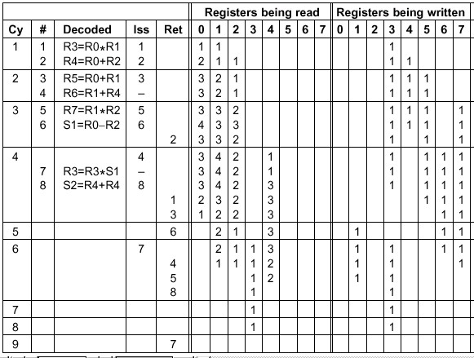
Ottimizzazione della microarchitettura

Slide 33
Ottimizzazione della microarchitettura
Mentre iniziare le istruzioni in modo non ordinato non e’ un problema (eseguire il calcolo non ha conseguenze, finche’ i risultati non sono resi “ufficiali”),
concludere la loro esecuzione in modo non ordinato, anche quando non vi sono dipendenze, puo’ produrre un problema in caso di interruzioni
interruzioni non precise: la conclusione “disordinata” non permette di caratterizzare in modo semplice il punto a cui era arrivata l’esecuzione (valore dei PC e di tutti gli altri registri) nel momento in cui e’ intervenuta l’interruzione.
Pentium: possono solo essere iniziate le microistruzioni in modo disordinato, ma devono essere concluse in modo ordinato.
UltraSPARC II: ammette sia l’inizio sia la conclusione in modo disordinato
La conclusion: fuori ordine può rendere complicato gestire in modo preciso le INTERRUZIONI (si studieranno in Sistemi operativi)

Slide 34
Ottimizzazione della microarchitettura
Esecuzione speculativa:
non solo iniziare in ordine “sparso” le istruzioni che dovranno certamente essere eseguite (perché parte di una porzione di codice senza salti condizionati) ma consentire anche l’inizio di esecuzione di istruzioni che non si sa se dovranno essere eseguite (perché seguono un salto condizionato)
vengono attuati solo i cambiamenti di stato di istruzioni che si é certi di dover eseguire (risultati memorizzati in registri “fantasma” e copiati in quelli reali solo quando è stato risolto il salto condizionato)
Problema: cosa accade se un’istruzione che NON doveva essere eseguita causa una eccezione? Ecco un esempio eclatante:
if (x>0) y=1/x;
Se x=0 e viene eseguita (speculativamente) la divisione 1/x si ottiene una eccezione (errore): invece di segnalarla si imposta un “poison bit”; la segnalazione di errore avviene solo quando si cerca di utilizzare in modo effettivo il risultato.

Slide 35
Gli argomenti trattati in queste lezioni sono discussi nel dettaglio sul libro di testo nel capitolo 4, sezioni 4.4 e 4.5
(è utile anche studiare gli esempi di architetture reali nelle sezioni 4.6 e 4.7)

